Slide 1
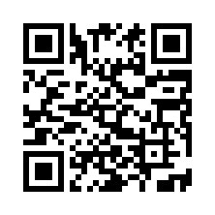
新型コロナウイルスを乗り切る！
経営力向上セミナー 参加申込書
FAX: 045-633-5139
企業名 |  | 所属組合名
参加者名
TEL |  | FAX
E-Mail
参加方法 (いずれかに ○をお願いします) | 会場参加 ／ オンライン参加
・オンライン参加をご希望の場合、WebTV会議システム「Zoom」を利用
します。スマホ、タブレットの場合は、Zoomのアプリのダウンロードが
必要になります。パソコンからはアプリのインストールは不要で、ブラウ
ザーで参加が可能です。
・オンライン参加の方には、参加者用URL、パスコード等をセミナー前日
に電子メール にてご案内いたします。当日は記載されたアドレスにロ
グイ ンしてご参加いただきます。
＜新型コロナウイルス感染症拡大防止対策について＞ ・当日、37.5度以上の熱がある場合や咳、発熱などの風邪の症状がある場合は会場出席をご遠
慮いただきますこと、ご了承ください。 ・開催時にはマスクの着用と備え付けの消毒液による手指の消毒をお願いします。 ・お席は充分に間隔をお取りしております。 ・感染拡大防止のため職員もマスクを着用していますこと、ご理解のほどよろしくお 願いいたし
ます。
【お問合せ先】神奈川県中小企業団体中央会 組合支援部 岩下・村上
TEL：045-633-5132 Email: kumiai@chuokai-kanagawa.or.jp

